Slide 1







муниципальное бюджетное общеобразовательное учреждение «Школа № 4»
«Хочешь с нами идти – становись волонтёром!»
Руководитель: Архипова Л. В.
ВОЛОНТЁРСКОЕ ОБЪЕДИНЕНИЕ
"ГОРЯЧИЕ СЕРДЦА"
Представляет!
г. Семенов 2024 год

Slide 2





«‎Собраться вместе — это начало, оставаться вместе — это прогресс, работать вместе — это успех».
- ГЕНРИ ФОРД

Slide 3


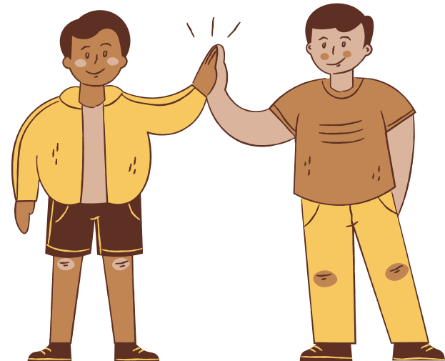
Мы гордимся тем, что мы помогаем нашим ребятам, бойцам СВО на Украине!!!!

